Slide 1
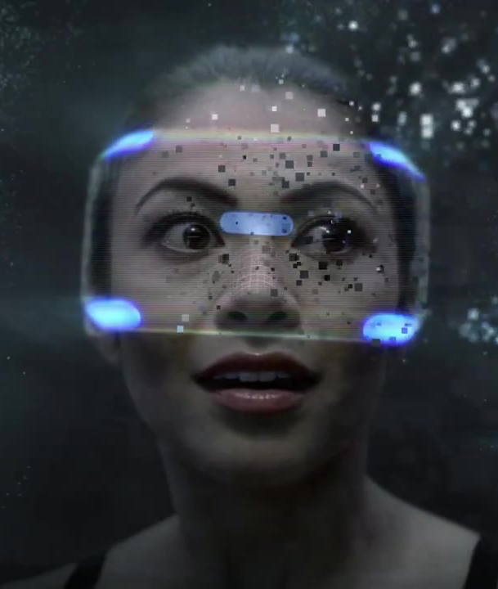


安防VR体验系统概念方案
虚拟现实解决方案

Slide 2
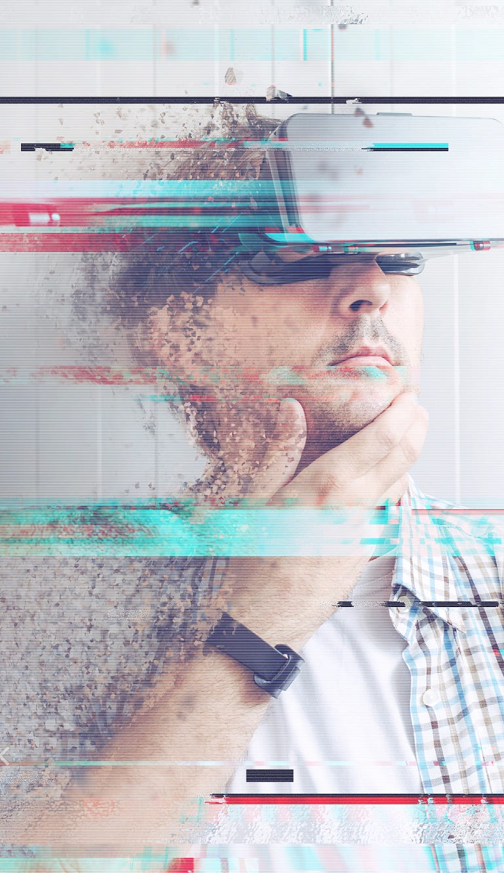
1
设计目的
Purpose of design
2
功能描述
体验内容介绍
虚拟展厅
引导机器人
交互系统
展馆大厅
防诈骗体验区
校园欺凌体验区
青少年犯罪体验区
防毒体验区
3
目录
内容开发技术方案
4
开发工具
开发流程
Content
5
硬件支持

Slide 3
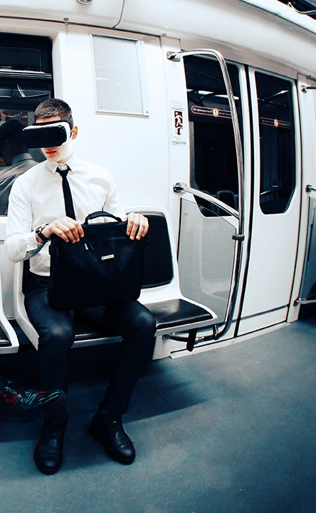

Purpose Of Design
设计目的
近年来基于虚拟现实技术(Virtual Reality,简称VR)作为最新兴起的的新颖创新教学媒体开始兴起。它在教育领域中已经得到了广泛应用,包括虚拟实验室,模拟训练,室内设计,数字场馆漫游等教学。
将VR技术引入安防、安全教育领域应用必定会发挥极其重要的辅助作用。VR技术在安防教育中体现出的真实性、创新性、夸张性等不同于传统图文教育的特征,均为有利于体验者更好的理解安防知识。
本系统设计主要针对防诈骗、校园欺凌、青少年犯罪、防毒4项的内容的VR展示。

Slide 4
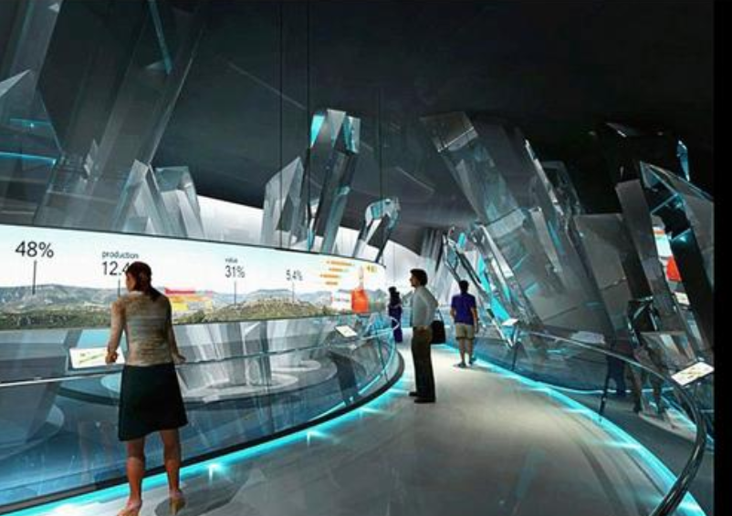
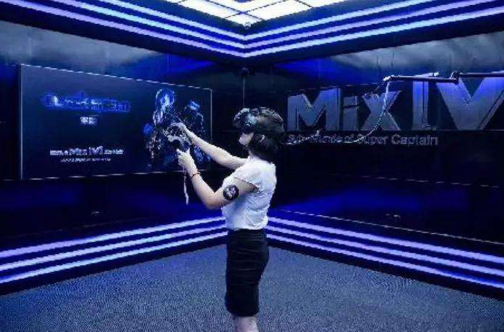
功能描述-虚拟展厅
· 利用数字模型创造虚拟展厅空间，在有限的空间里，把原本需要很大面积的展厅场地，放到虚拟空间里。
· 有些比较难获取到的道具、陈列品都可以做成可交互的虚拟道具。

Slide 5
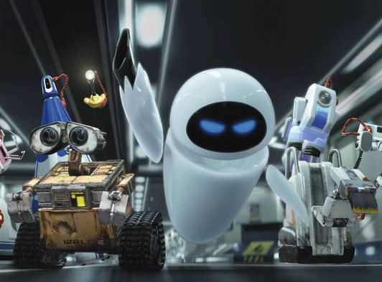
功能描述-引导机器人
VR技术新颖，但目前带手柄或其它输入交互功能的VR设备系统操作复杂，首次体验人员需要有专人引导才能正确佩带VR头显等设备并操作手柄功能键，且进入VR虚拟场景后的互动也需要有人提醒，这无疑增加了VR系统的推广和使用成本。
为了降低对值守人员(即引导人员)的依赖和使用成本。我们加入了基于虚拟机器人的VR操作引导及陪练方法，包括以下步骤：
· 通过虚拟机器人进行操作引导性培训和校验；
· 引导用户进入VR应用体验系统，介绍体验项目。
引导机器人（示意图片，非最终效果）

Slide 6
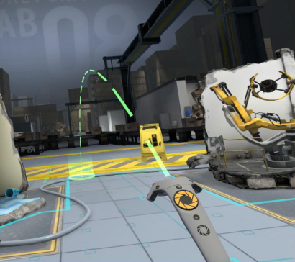
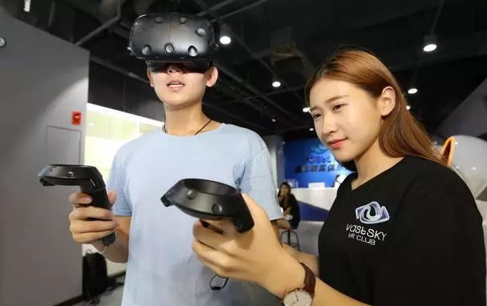
功能描述-交互系统
· 首先，VR交互不会存在一种通用的交互手段。由于VR的多维特点注定了它的交互要比平面图形交互拥有更加丰富的形式。为获得完全的沉浸感，真正“进入”虚拟世界，我们加入了多种交互方式。
动作捕捉：通过头戴设备（VR眼镜）和VR手柄，捕捉头和手的动作。
触觉反馈：当“触碰”到按钮或可交互物体时会产生触碰反馈。
移动辅助：由于虚拟场馆的空间远远大于现实空间，我们设计了合理的移动方案。

Slide 7
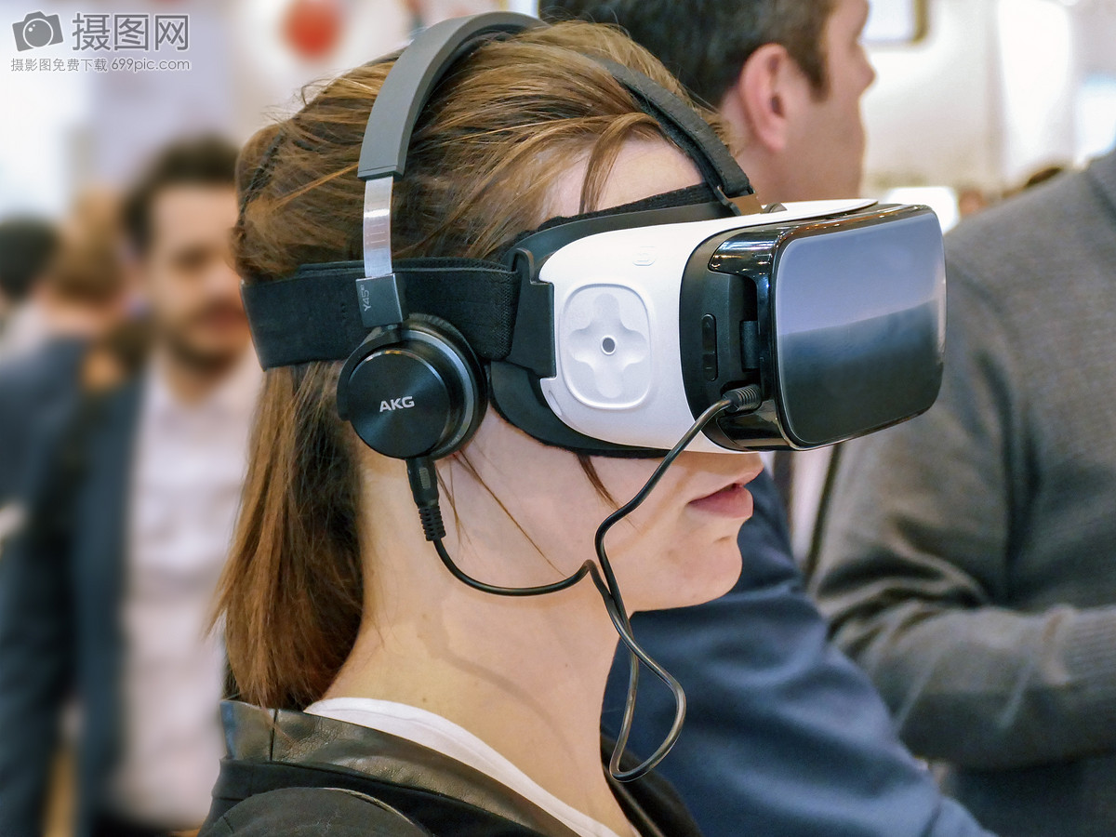
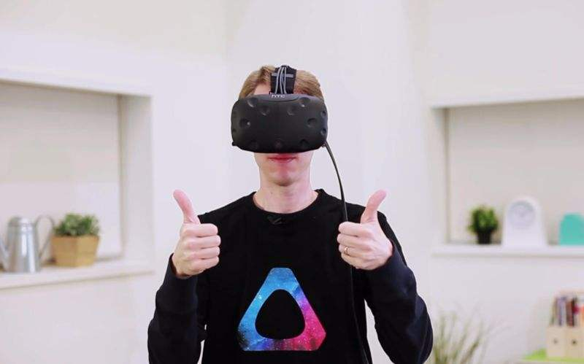
体验内容介绍
请参观者佩戴好VR头盔

Slide 8
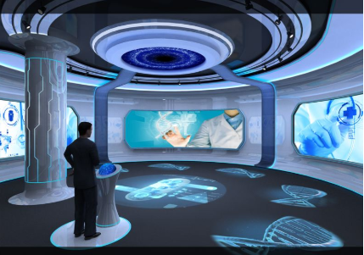
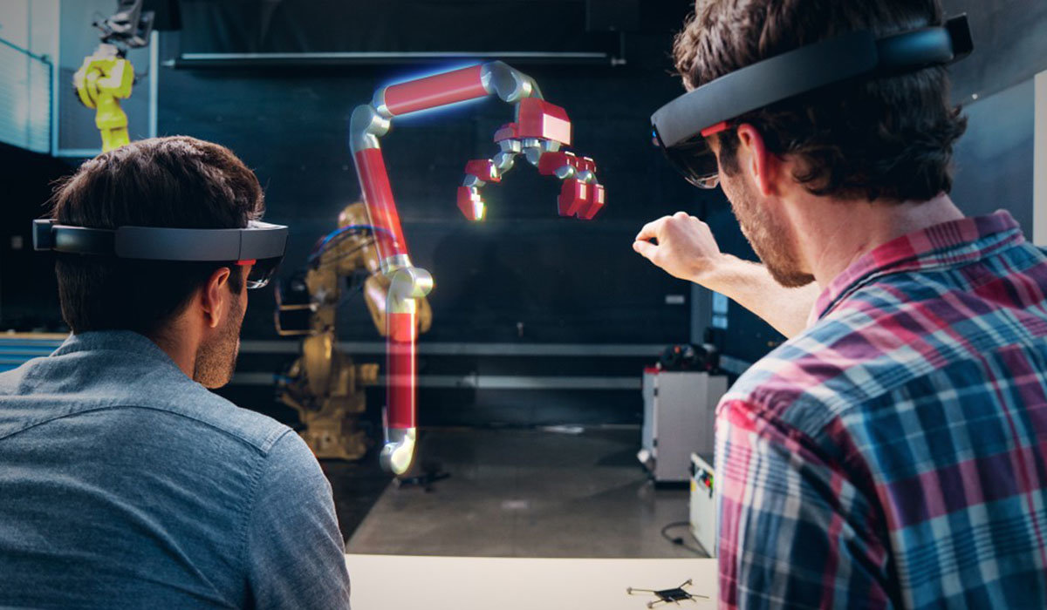
体验内容介绍-展馆大厅
交互体验（示意图片，非最终效果）
· 进入安防VR体验系统会先来到展馆大厅，场馆的引导机器人（体现公安形象）会进行设备操作使用教学、介绍参观项目。

Slide 9

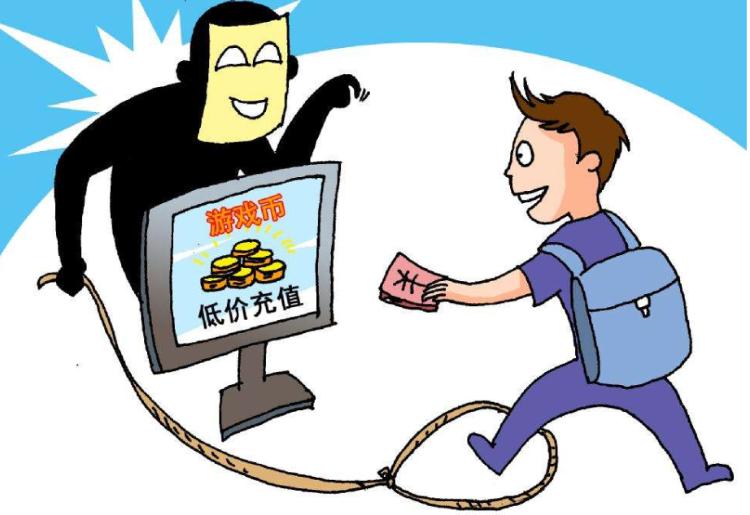
体验内容介绍-防诈骗体验区
· 场景设计体现防诈骗，保证财产安全。
· 场景设计中加入网络诈骗、电话诈骗等元素的三维模型道具，配合图文展示，增加体验趣味性。
如右侧广告牌上显示有对应的诈骗案例，体验者根据虚拟情景提供的线索判断信息真伪，同时引导机器人会通过语音的方式引导体验者做出正确选择。
交互体验（示意图片，非最终效果）

Slide 10
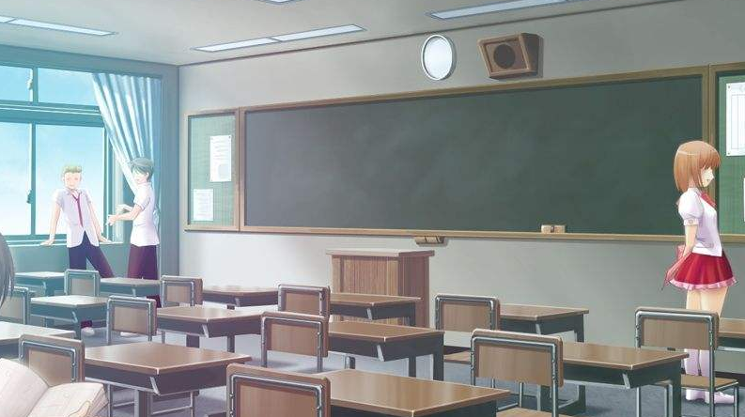
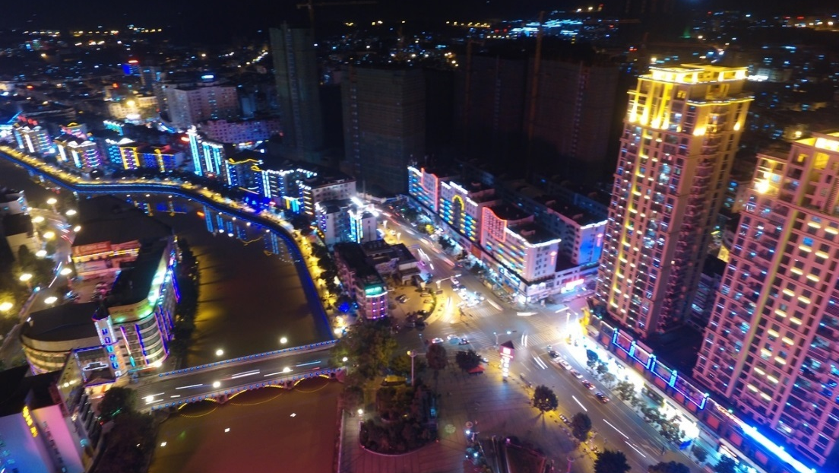
体验内容介绍-校园欺凌体验区
交互体验（示意图片，非最终效果）
· 场景设计加入校园元素，场景以明朗向上的氛围为主，使体验者感受到积极健康的校园生活。
· 以图文展示为主，加入一些动态UI效果，增加体验趣味性。

Slide 11
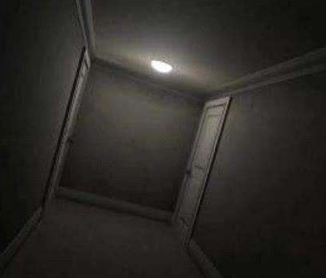
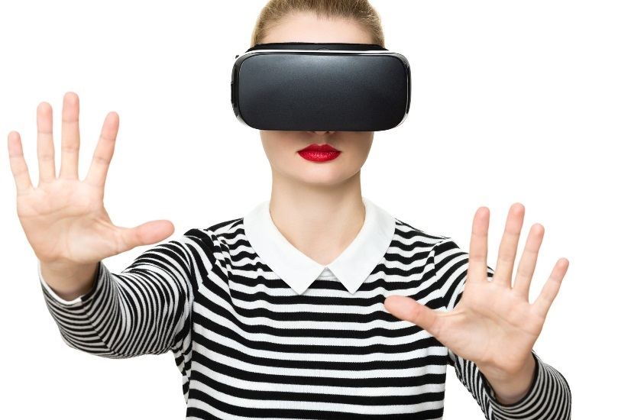

体验内容介绍-青少年犯罪体验区
· 场景设计成较压抑的环境，场景空间中用3D全息效果方式的展现犯罪案例关键词。
· 加入手铐、作案工具等道具模型，让体验者感受到青少年犯罪的后所要承受的环境。
· 以图文、视频的方式进行教育。
交互体验（示意图片，非最终效果）

Slide 12
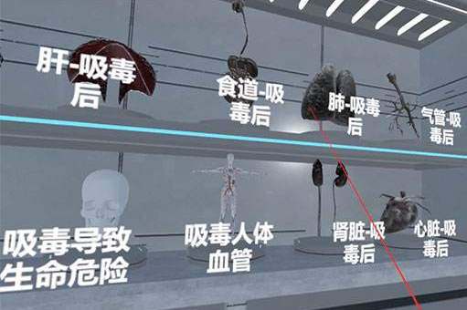
体验内容介绍-防毒体验区
· 场景设计为阴暗的实验室，以图文、视频方式展示进行教育。
· 加入可交互的毒品模型、针筒模型、吸食毒品后人体内脏的变化的模型等。
交互体验（示意图片，非最终效果）

Slide 13
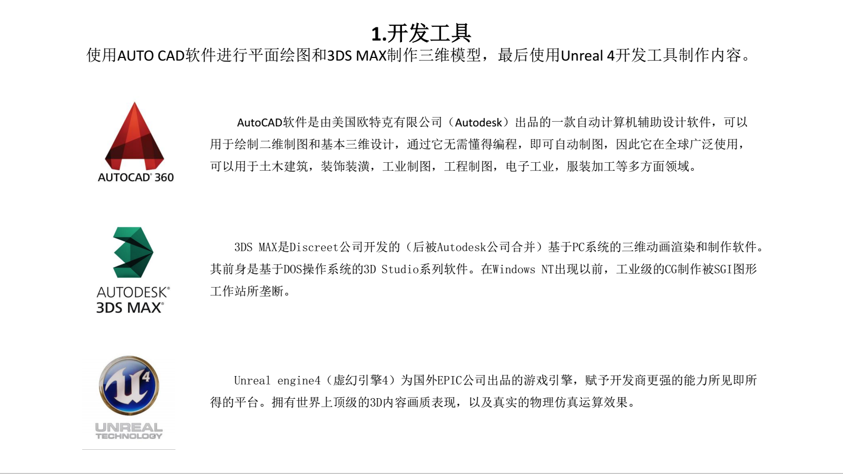
内容开发技术方案
开发工具

Slide 14
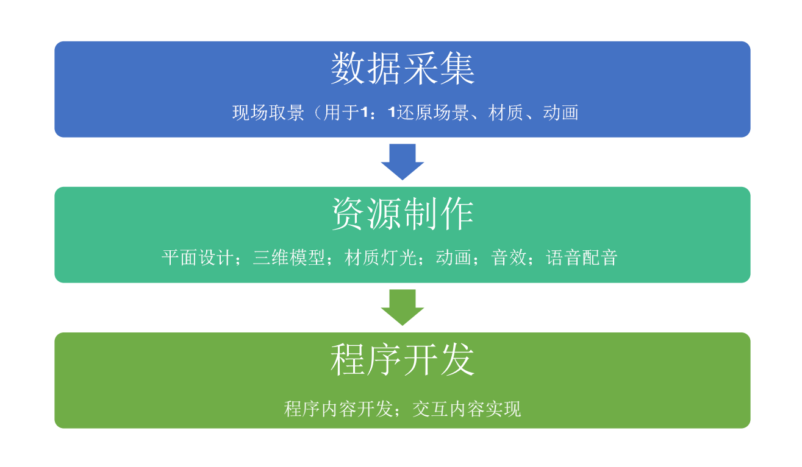
开发流程

Slide 15
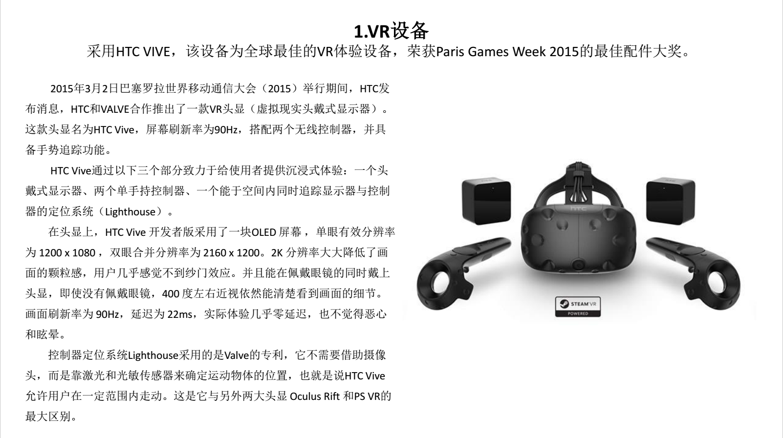
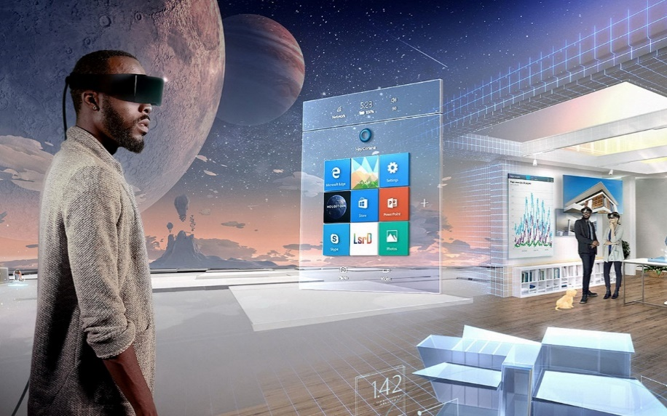
硬件支持
VR设备

Slide 16
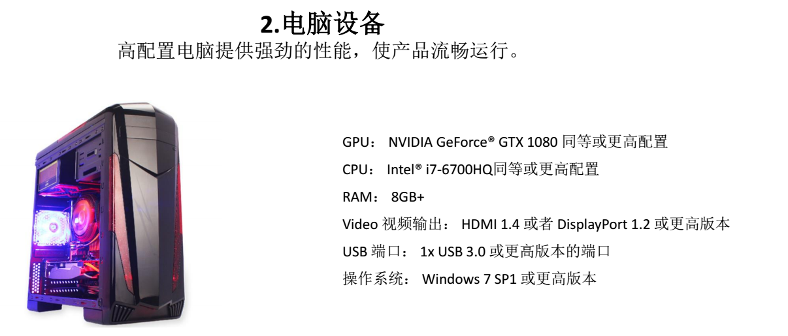
电脑设备

Slide 17


Thanks

